Slide 1
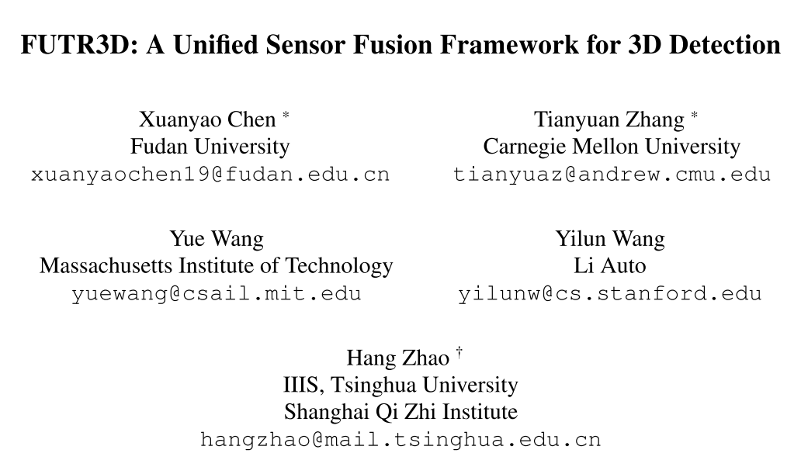
CVPR 2022

Slide 2
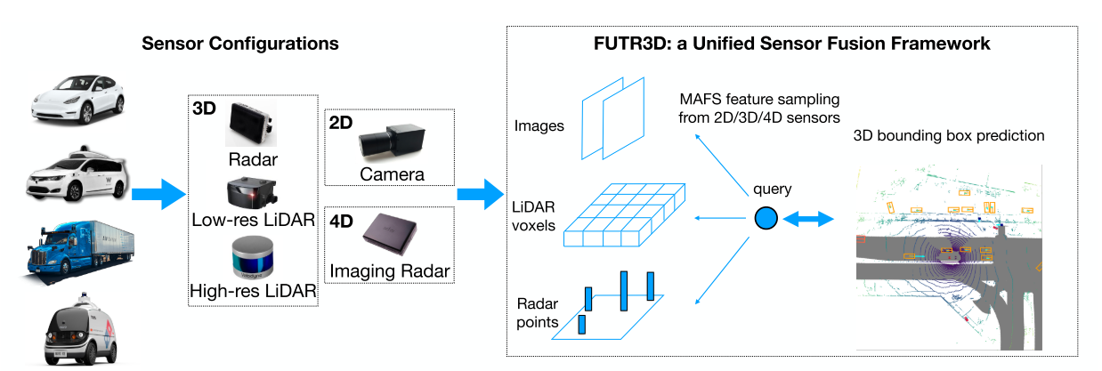
Motivation：
现有的传感器融合方式针对不同类型传感器之间设计特定的方法
本文旨在设计一种解耦的，可扩展的多源传感器融合用于检测的框架
具体来说，通过：
与模态有关的特征提取网络
与模态无关的特征聚合方式
实现多模态特征在一个统一的框架下融合来做检测

Slide 3
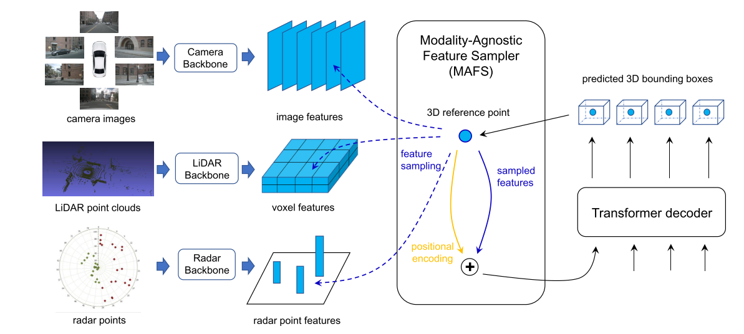
Method:
Modality-specific Feature Encoding：即各个模态不同的特征提取backbone
Modality-Agnostic Feature Sampler：通过query的3D位置来从不同模态sample特征
初始化：随机初始化query特征并预测3D xyz
通过xyz信息从其他模态sample特征：
点云通过query周围位置的grid点插值得到
图像通过在每张图上投影之后由grid点插值得到，投影到外部的图像特征为零向量
雷达通过最近k邻的特征插值得到
融合之后的特征用于：
更新query特征
更新query位置
预测3D box

Slide 4
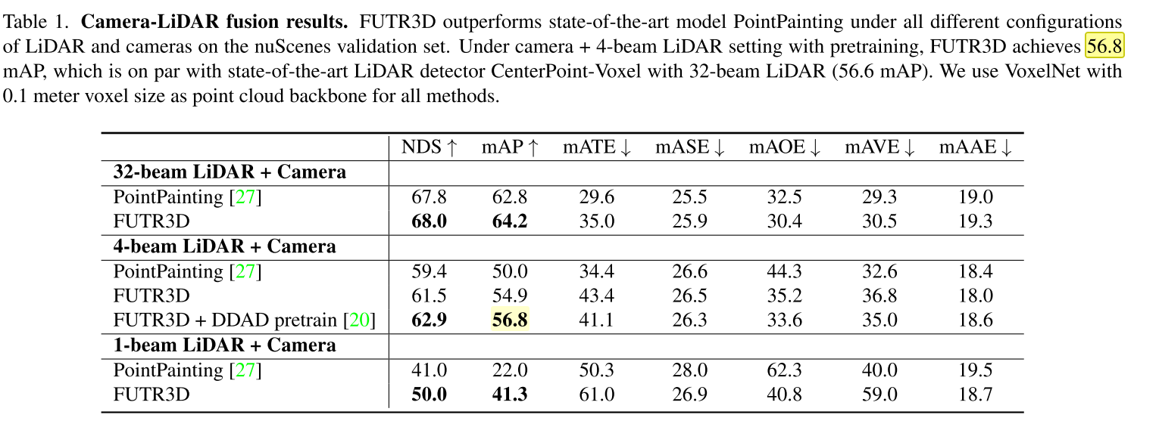
Experiment：

Slide 5
CVPR 2022

Slide 6
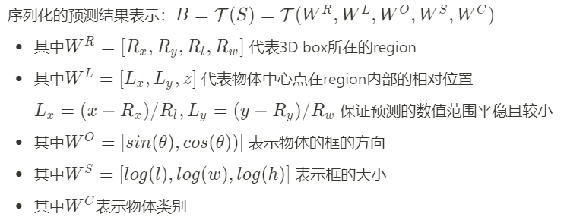
Motivation：
sequence的预测形式前面的token含义可以帮助后面token的预测：例如物体的大小对类别预测的帮助
核心问题在于：
如何将3D bbox构建为token序列
如何进行监督
Method:
scene-to-sequence decoder：

Slide 7
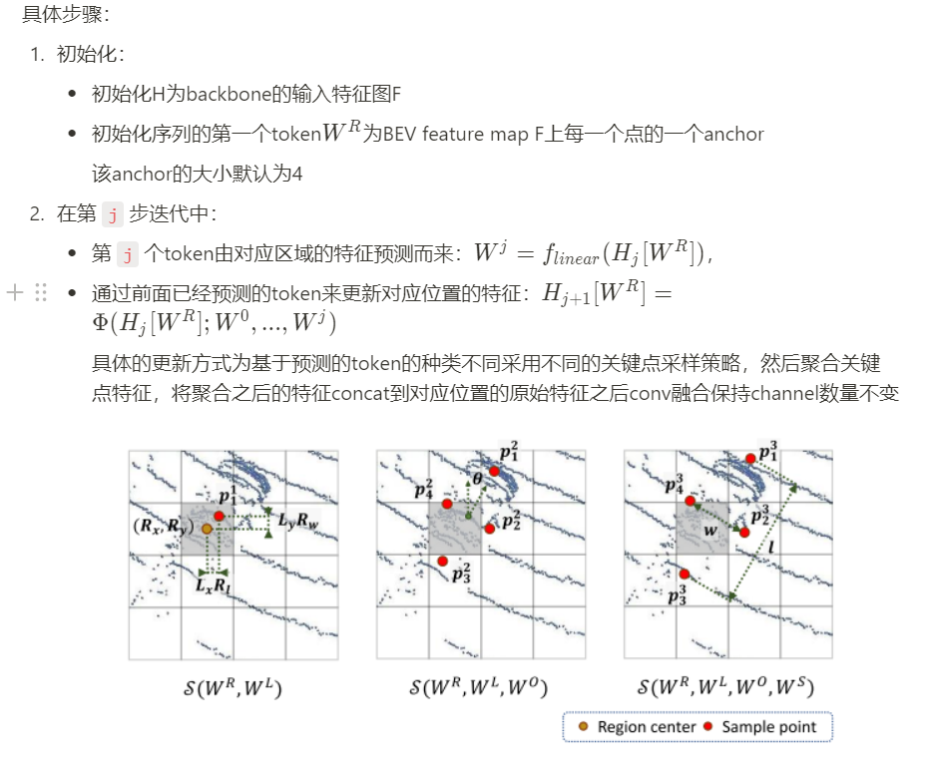
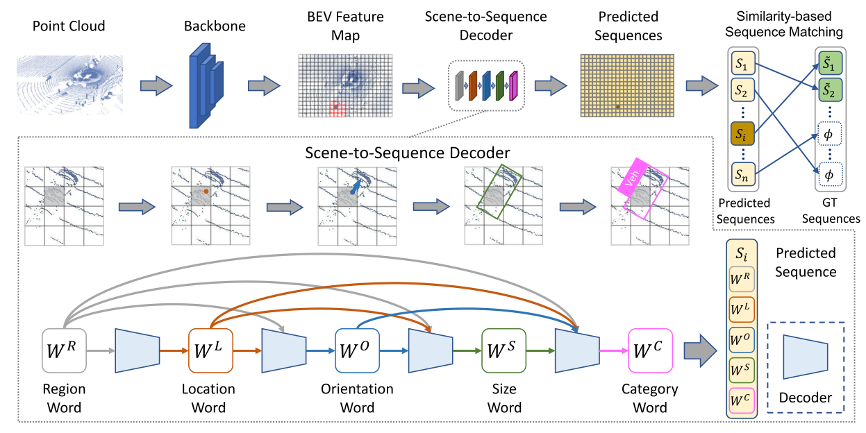
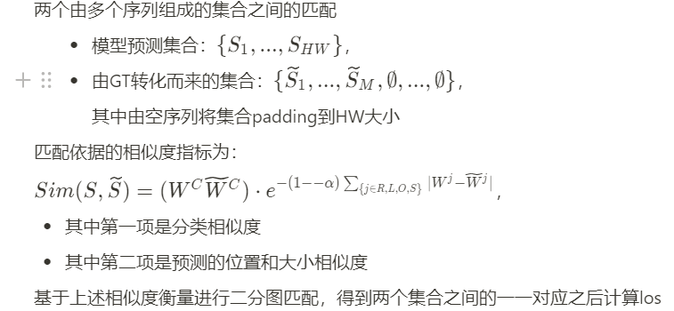
Method:
similarity-based sequence matching scheme：

Slide 8
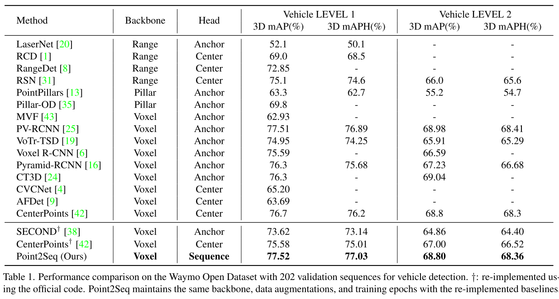
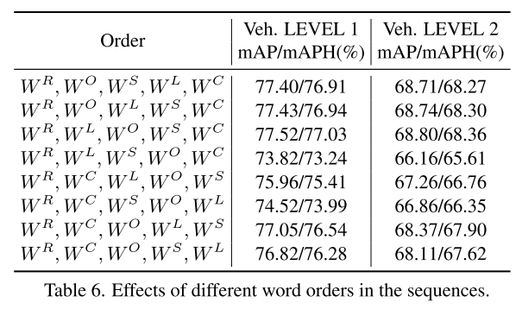
Experiment：

